Slide 1
КРАСНОДАРСКИЙ КРАЙ МУНИЦИПАЛЬНОЕ ОБРАЗОВАНИЕ СЕВЕРСКИЙ РАЙОН СТ. АЗОВСКАЯ
МУНИЦИПАЛЬНОЕ ОБЩЕОБРАЗОВАТЕЛЬНОЕ УЧРЕЖДЕНИЕ СРЕДНЯЯ ОБЩЕОБРАЗОВАТЕЛЬНАЯ ШКОЛА №1
ТВОРЧЕСКИЙ ПРОЕКТ
Кукла-оберег
Выполнила ученица 7 класса
МБОУ СОШ № 1
Лепешкина Елена
Руководитель Клименкова В.С .
2012 г

Slide 2
ЦЕЛИ И ЗАДАЧИ ПРОЕКТА
Целью творческого проекта является выполнение изделия, которое соответствовало моим задачам, представляло мои знания, умения, навыки, приобретенные в процессе обучения на уроках технологии.
Задачи проекта:
1. Изготовить подарок моей крестной маме.
2. Совершенствовать навыки и приемы работы, полученные на уроках технологии.
3. Получить больше знаний о различных видах рукоделия.
4. Оценить проделанную работу.
ОСОЗНАНИЕ ПРОБЛЕМЫ И ВЫЯВЛЕНИЕ ПОТРЕБНОСТИ
У моей крестной матери скоро день рождения и, как всегда, соберутся все близкие люди, чтобы поздравить ее. Я очень люблю свою крестную, которая всегда относится ко мне с любовью и добротой. Поэтому я хочу подарить ей подарок, сделанный своими руками и показать, что желаю ей самого хорошего.
Вот и стала задача – что сделать?
Я долго думала и остановилась на кукле, ведь любой день рождения – это праздник детства. Я выбрала куклу-оберег потому, что мне хотелось не только порадовать маму, но и хоть как-то оберегать и всю ее семью.

Slide 3
ИСТОРИЧЕСКАЯ СПРАВКА
Все куклы делятся на три большие группы: игровые, обрядовые и обереги.
Кукла-оберег – это амулет, спасающий человека от различных опасностей, а также предмет, на который накладывается заклинание, и который носят на теле в качестве талисмана. Куклы-обереги делают из разного материала: из лыка, соломы, бересты, льна, глины и т.д.
Куклы-обереги
различаются
по назначению.
куклы
для
матери и ребенка.
куклы
для дома
куклы
для жениха
и невесты.

Slide 4
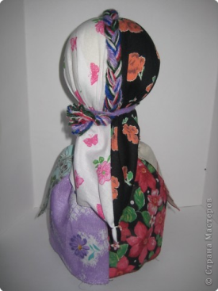
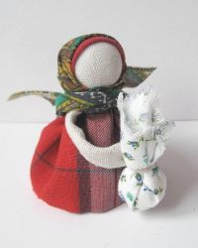
Группа кукол-оберегов для дома.
Этих кукол несколько и у каждой свое назначение и применение.
Например кукла «День и ночь». Это куклы-обереги порядка в доме днем и ночью. Днём выставляют вперёд светлую куклу "День" – это чтобы не зря день прошёл, а вечером тёмную "Ночь", которая следит, чтобы все угомонились и спали спокойно.
В дорогу мать, вместе со своим материнским благословением, давала
куколку, держащую в руках узелок. В этой котомочке лежала щепотка
родной земли. Называли эту куклу «Подорожница».

Slide 5
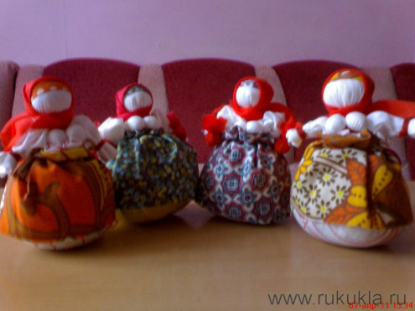
На праздник «Троица» во время церковной литургии в храмах
освящаются букетики травы и полевых цветов. Можно взять несколько освященных стебельков и сделать куклу Травницу. Делают эту куклу оберег как и Подорожницу, с узелком в руках. Траву помещают в узелок или тело самой куклы, которое в этом случае шьют в виде кисета. Помнешь в руках куклу и по комнате разнесется травяной дух, который отгонит духов болезни, не пускает в дом недобрых гостей.

Slide 6
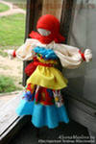
ФАЗА ОБДУМЫВАНИЯ И ВЫБОР ТЕМЫ
Опыт в изготовлении куклы-оберега у меня есть – мы их делали уже в школе. Я изучила несколько техник изготовления кукол и остановилась на кукле, которая обычно стоит на окошке и охраняет дом от всех несчастий.

Slide 7
При изготовлении подарка мне надо принять во внимание следующие факторы:
потребность
исторические традиции
форму и
размеры
материалы,
инструменты,
цветовую гамму
технологию
изготовления
аккуратность и безопасность выполнения
ИНСТРУМЕНТЫ И МАТЕРИАЛЫ
Куклы-обереги - удивительные создания, для изготовления которых нужно иметь лишь несколько лоскутков, кусочки тесьмы и нитки. Ни иголка, ни ножницы нам не пригодятся: кукла-оберег традиционно изготавливается БЕЗ ИСПОЛЬЗОВАНИЯ ИГЛЫ и ножниц. И в этом тоже исторически был заложен огромный смысл. Любое исключение предрекало "колото-резаную" жизнь. А при использовании дерева, нужно выбирать свеже-сорванную «живую» веточку с «хорошего» дерева. Это правило для большинства народных кукол.
Мне потребуется: нитки, немножко ваты, деревянная палочка (я возьму из березы) длиной 15-20 см., лоскутки ткани.

Slide 8
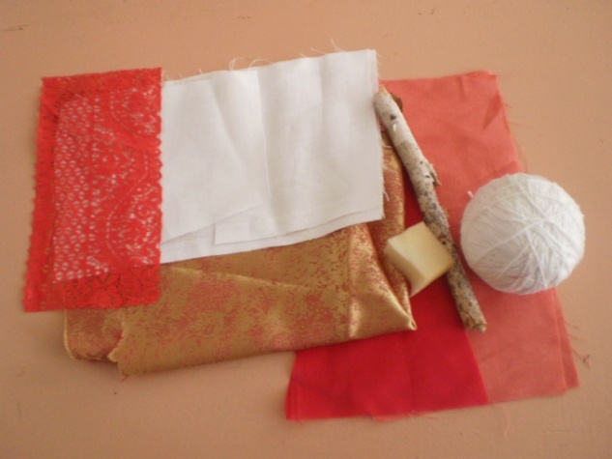
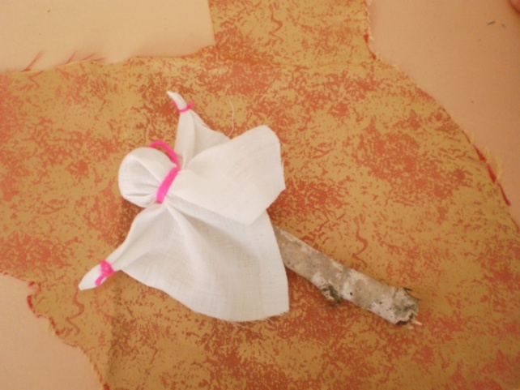
ТЕХНОЛОГИЯ ИЗГОТОВЛЕНИЯ КУКЛЫ-ОБЕРЕГА
1. Я приготовила лоскутки ткани, кусочки поролона, нитки, ножницы и основу - березовую палочку
2. На палочку с помощью кусочка ткани закрепляю вату. Получилась голова куклы. Оформляю ручки.

Slide 9
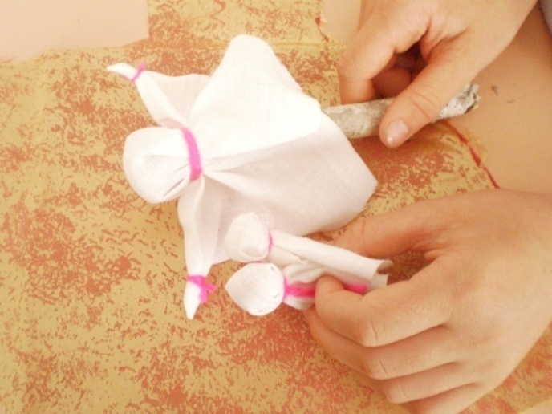
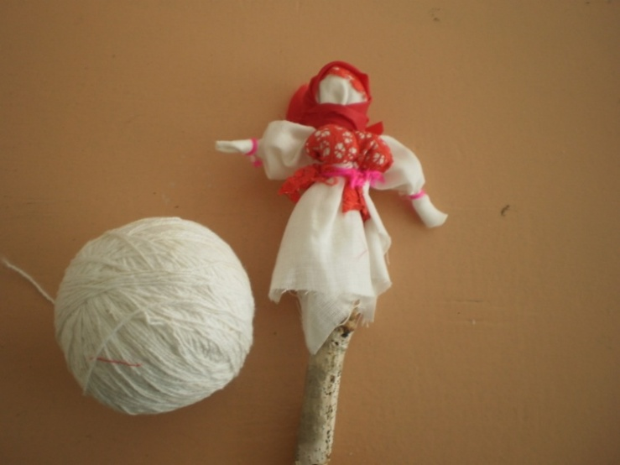
3. Куклу делаю с бюстом. Такая кукла-оберег приносит еще и достаток в дом.
4. Нитками привязываю к «туловищу» куклы груди. Можно уже завязать и платочек.

Slide 10
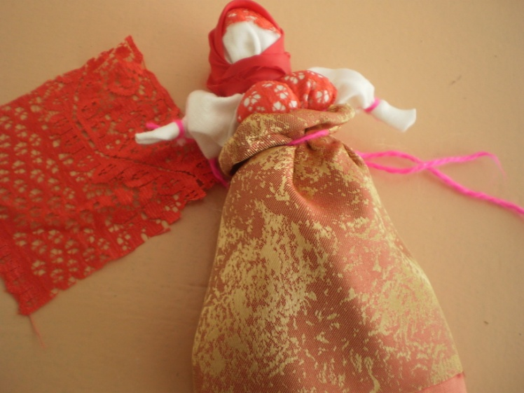
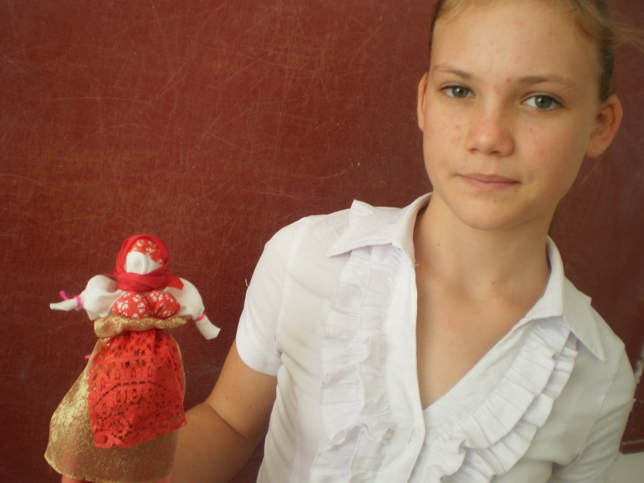
5. Из нескольких лоскутков ткани «одеваю» куколке юбку, завязываю фартук
ЭКОНОМИЧЕСКИЙ РАСЧЕТ
Я сделала куклу- оберег на палочке в подарок моей крестной маме. Конечно, лоскутки ткани, палочка и немножко ниток – это все ничего не стоит, но я думаю, что мое внимание, забота и самые лучшие пожелания в день рождения будут ДОРОГИМ ПОДАРКОМ.

